Slide 1


Slide 2

1. OBJETIVOS
Apresentar as principais orientações sobre a aplicação de plantas medicinais e fitoterápicos no tratamento de feridas.
2. PRÉ-REQUISITO
Antes de iniciar a matéria, reveja o material das aulas da Etapa 1 – Unidade 3:
Aula 3.5. Limpeza e Desbridamento de Feridas;
Aula 3.6. Coberturas.

Slide 3
2. BOAS VINDAS
Caros(as) participantes, bem-vindos(as)!
Nesta aula iremos apresentar algumas considerações e indicações sobre como utilizar as plantas medicinais e os fitoterápicos no tratamento de feridas.
As plantas medicinais e os fitoterápicos podem ser utilizados também como forma complementar no tratamento de feridas e cada vez mais a fitoterapia se impõe como um tratamento seguro e eficaz.
Ressaltamos que a opção pelo emprego de plantas medicinais e fitoterápicos no tratamento de feridas não implica, necessariamente, no abandono de outras práticas e tecnologias de cuidado.

Slide 4
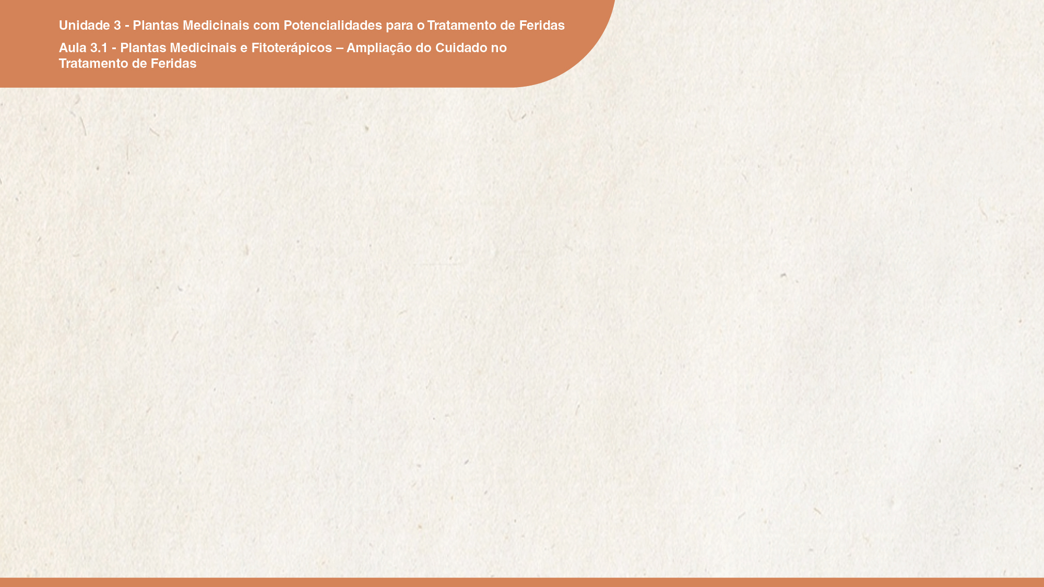
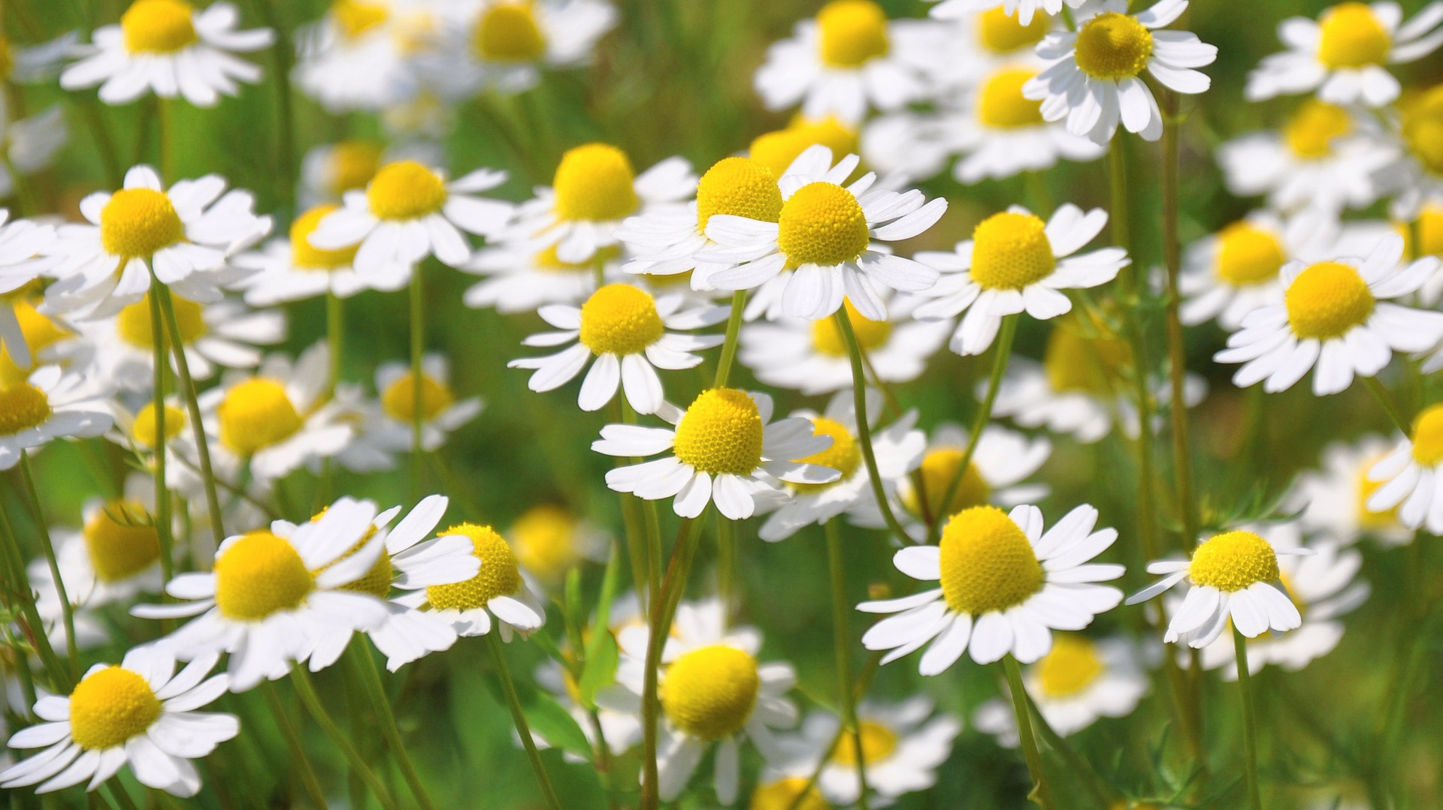
4. INTRODUÇÃO
A cicatrização de feridas é um processo multifásico, envolvendo as etapas de hemostasia, inflamação, proliferação e remodelação dos tecidos lesados. O processo de cicatrização de feridas pode ser ainda prejudicado por fatores como má-circulação no leito da ferida e infecção microbiana, má nutrição, temas esses apresentados em profundidade na Etapa 1 deste curso.
Imagem: camomila
Fonte: de Jenő Szabó por Pixabay

Slide 5

4. INTRODUÇÃO
Embora a reparação tecidual seja um processo sistêmico, é necessário favorecer condições locais adequadas através de terapia tópica para viabilizar o processo fisiológico. Os princípios básicos se baseiam em limpeza, desbridamento, redução da dor e odor, bem como o tratamento da infecção ou redução da colonização de bactérias. Outro princípio importante da terapia tópica de feridas é a oclusão com as coberturas ou com os curativos.
Imagem: girassol
Fonte: de suju-foto por Pixabay

Slide 6


4. INTRODUÇÃO
Atualmente muitos estudos têm sido desenvolvidos com os fitoterápicos e as plantas medicinais para o tratamento de feridas agudas e crônicas. Contamos com diversos recursos de espécies vegetais encontrados nos variados biomas em nosso país, disponíveis para auxiliar no processo de cicatrização como terapia tópica no tratamento de feridas.
A evidência científica sobre os efeitos das plantas medicinais e fitoterápicos no tratamento de feridas é comprovada por trabalhos científicos brasileiros e de outros países, com estudos pré-clínicos, estudos in vivo e estudos clínicos, que demonstram resultados eficazes, conforme apresentado no E-BOOK – Monografias Plantas Medicinais com Potencialidade para o Tratamento de Feridas.
PIRIZ, M.A. et al. Plantas medicinais
no processo de cicatrização de feridas: uma revisão de literatura. Rev. bras. plantas med. [online]. 2014, vol.16, n.3, pp.628-636. ISSN 1516-0572. Disponível em: https://doi.org/10.1590/1983-084X/12_178

Slide 7
5. A FITOTERAPIA COMO MÉTODO TERAPÊUTICO
Na área da Fitoterapia, como método terapêutico, conhecer o que pode ser usado e quando usar configura uma tarefa que requer conhecimento, experiência técnica, além de uma profunda dedicação profissional para que a relação custo/benefício seja alcançada.
O sucesso do trabalho e a importância do tema constituem um expressivo desafio para o profissional da área de saúde, que pode incluir, em sua relação de produtos tópicos para o tratamento de feridas, o elenco de alguns fitoterápicos e plantas medicinais, avaliando seus efeitos e benefícios para o usuário.
Sobre o tema, consulte
a AULA 1.2 – Introdução aos Estudos das Plantas Medicinais e Fitoterápicos - Conceitos Básicos.. Etapa 2 - Unidade 1.

Slide 8
5. A FITOTERAPIA COMO MÉTODO TERAPÊUTICO
Para que você se aproprie e aprofunde mais desses conhecimentos, indicamos o Curso de Qualificação em Plantas Medicinais e Fitoterápicos na Atenção Básica, lançado pela Plataforma AVASUS, do Ministério da Saúde, que faz uma abordagem nas áreas de Botânica e de Fitoterapia aplicada nas diversas práticas clínicas e em outras racionalidades médicas, além de aspectos farmacêuticos e legislação, apresentando ainda programas sobre fitoterapia implantados em diversos municípios brasileiros.
Clique aqui e acesse ao Curso de Qualificação em Plantas Medicinais e Fitoterápicos na Atenção Básica para aprofundar os seus estudos.

Slide 9
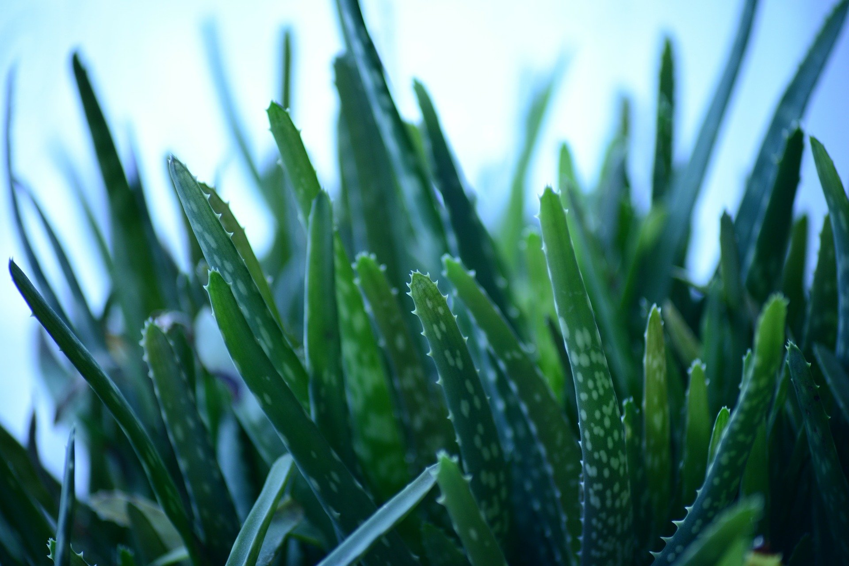
6. APLICAÇÃO DE PLANTAS MEDICINAIS E FITOTERÁPICOS
O tratamento de feridas com plantas medicinais e fitoterápicos requer algumas considerações e orientações necessárias a serem observadas quando da escolha por essa área.
O processo de limpeza das lesões realizado antes da aplicação tópica de plantas medicinais e fitoterápico obedece às técnicas já descritas na aula 3.5 – Limpeza e Desbridamento – Unidade 3 – Etapa 1 – seguindo a mesma orientação.
Imagem: babosa
Fonte: de PollyDot por Pixabay

Slide 10
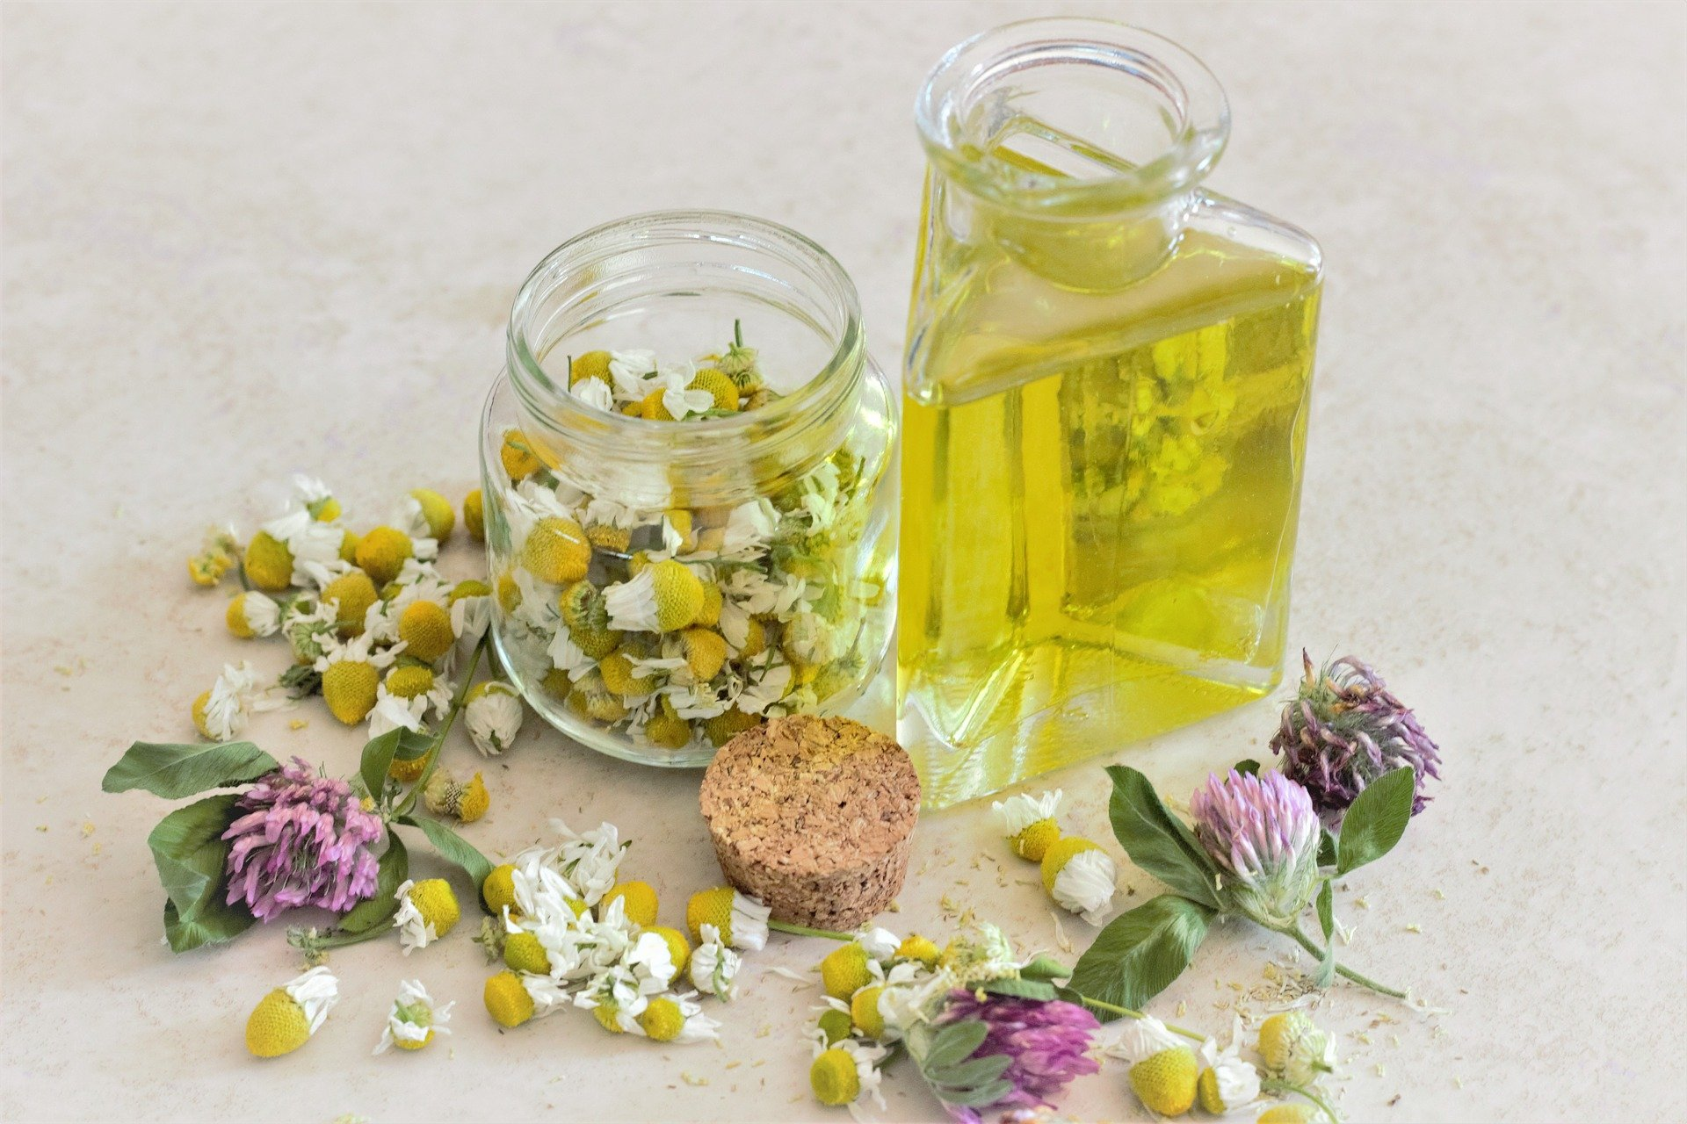
6. APLICAÇÃO DE PLANTAS MEDICINAIS E FITOTERÁPICOS
No entanto, em relação ao uso das plantas medicinais e fitoterápicos, incluímos outro recurso: a utilização da droga vegetal em forma de infusão ou decocção, que pode ser aplicada para a limpeza das feridas.
O extrato aquoso deve ser aplicado banhando-se as lesões, ou através de gazes esterilizadas embebidas no extrato aquoso para realizar a limpeza em substituição ao soro fisiológico.
Imagem: camomila
Fonte: de zerin117 por Pixabay

Slide 11
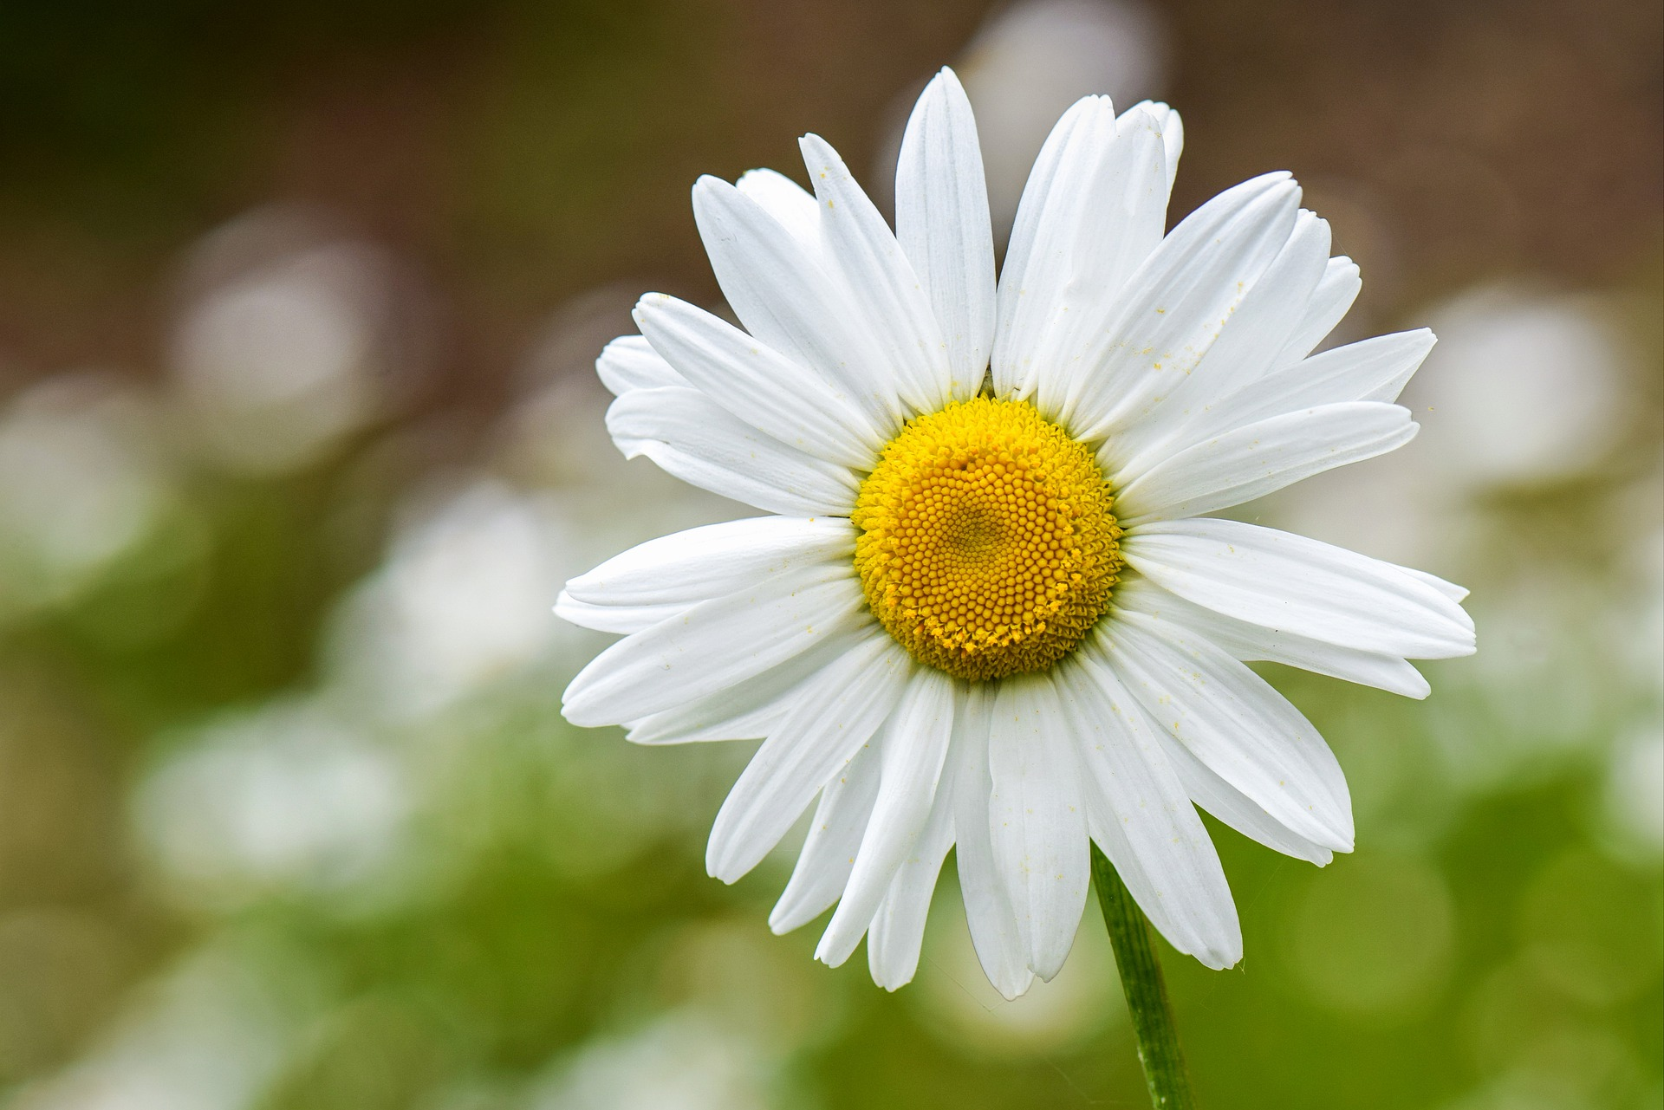
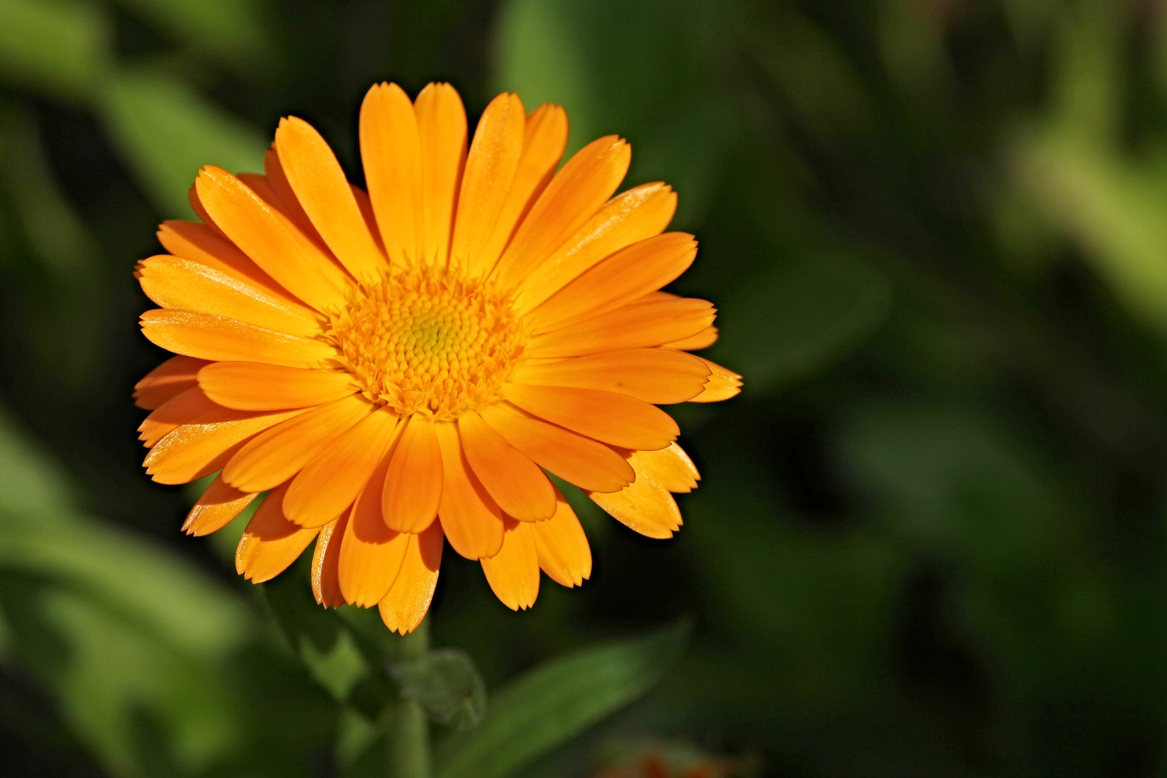
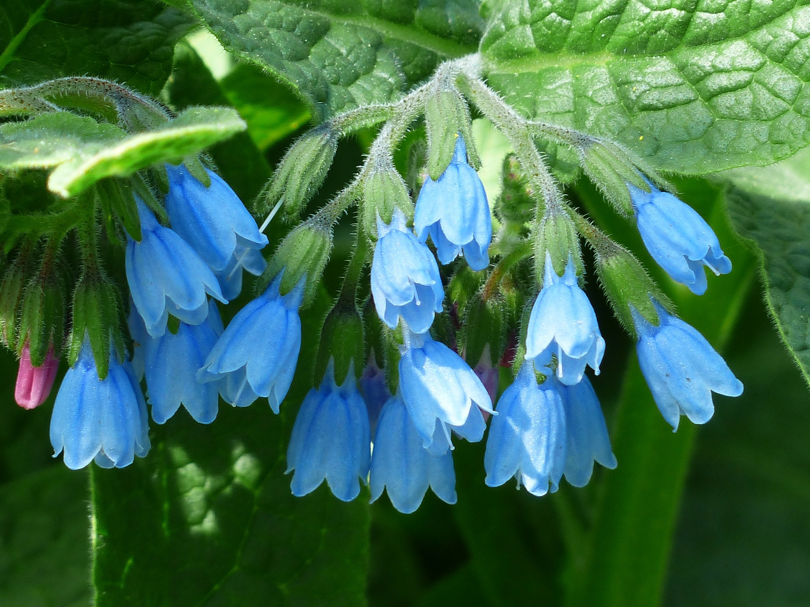
6. APLICAÇÃO DE PLANTAS MEDICINAIS E FITOTERÁPICOS
Citamos os exemplos de plantas medicinais como as flores de Matricaria recutita L. (Camomila) , Calendula officinale L (Calêndula) e as folhas de Symphytum officinalis L. (Confrei) , a serem utilizadas para limpeza das feridas a partir de extrato aquoso. Essas plantas possuem ação farmacológica com atividade antiinflamatória, cicatrizante e reepitelizante.
Imagem: camomila
Fonte: de Ben Kerckx por Pixabay
Imagem: calêndula
Fonte: de Manfred Richter por Pixabay
Imagem: confrei
Fonte: de Hans Braxmeier por Pixabay

Slide 12
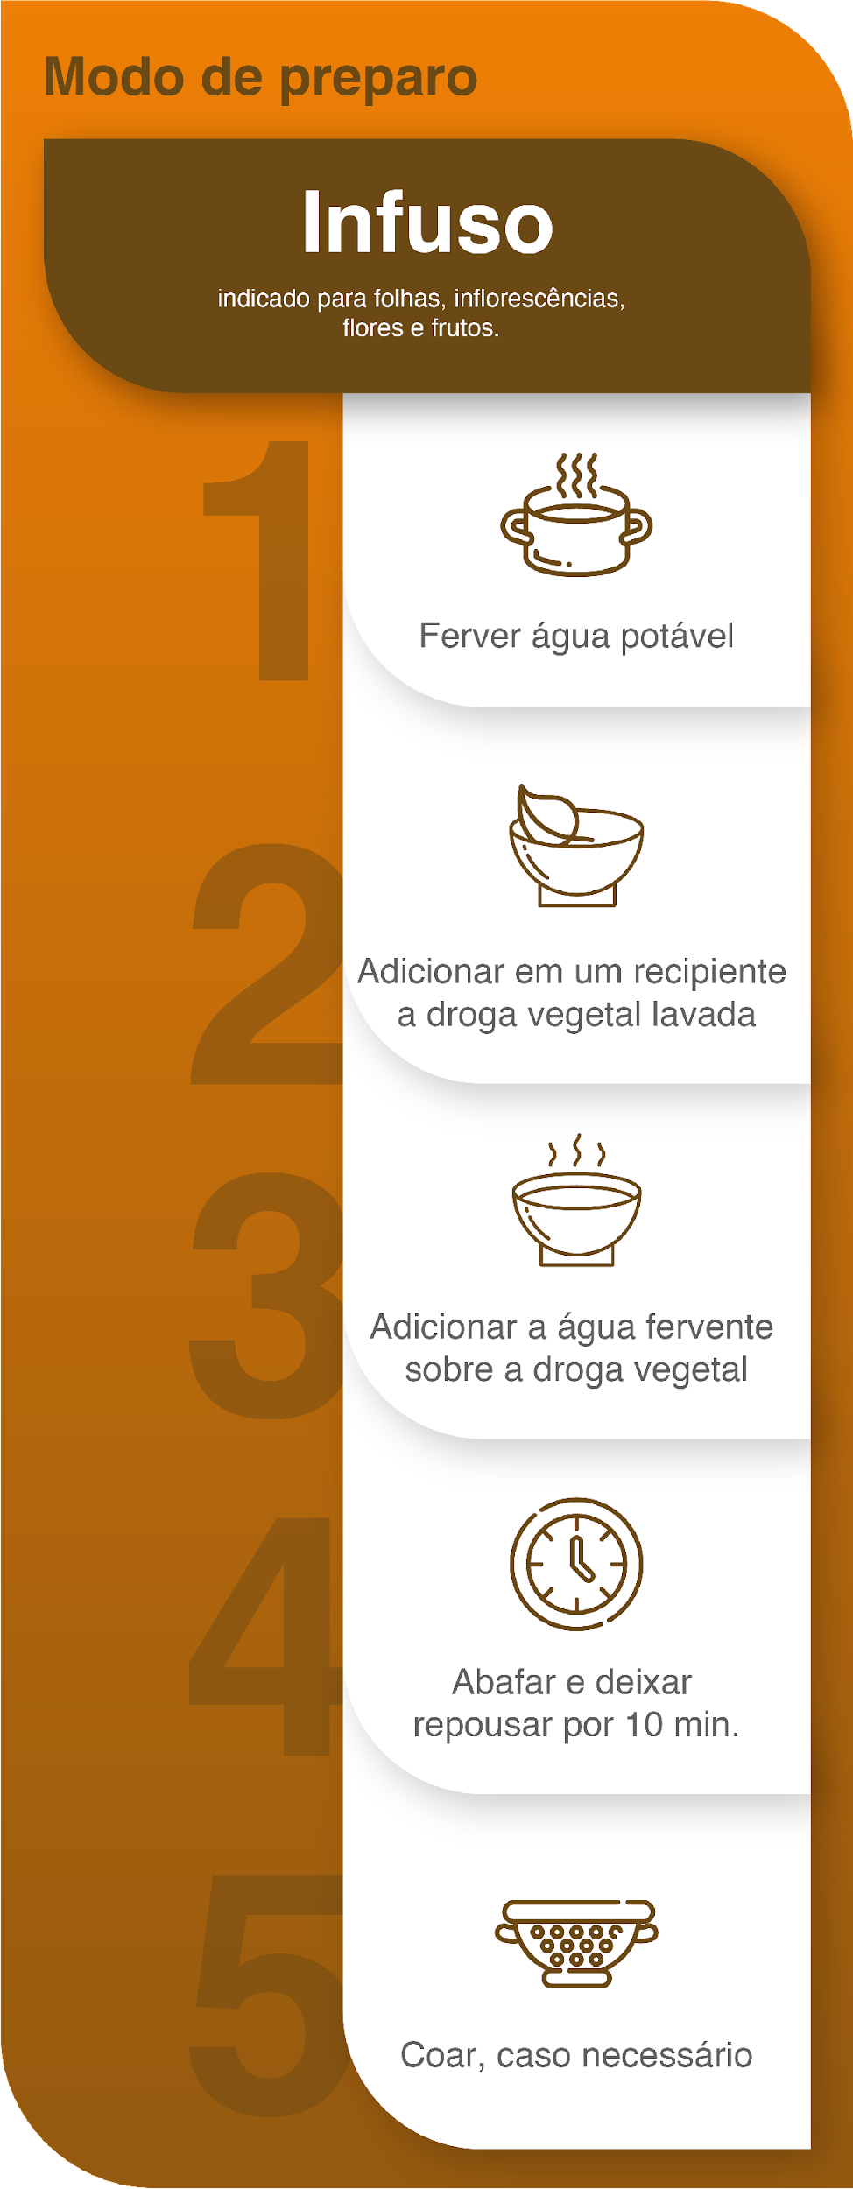
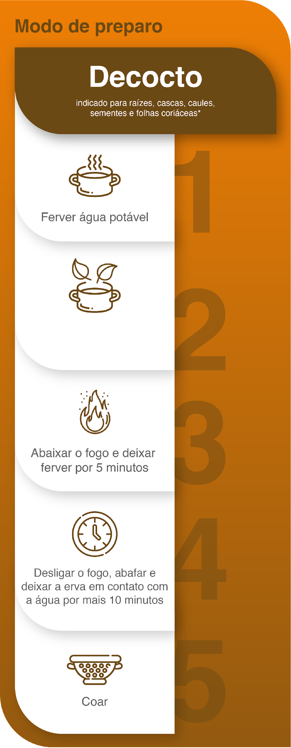


6. APLICAÇÃO DE PLANTAS
MEDICINAIS E FITOTERÁPICOS
O infuso e o decocto são chamados de formas farmacêuticas extemporâneas ou caseiras por serem uma preparação medicamentosa cuja utilização (prescrição, dispensação e/ou administração) envolve algum elemento de receita ou fórmula. (BRASIL, 2011).

Slide 13
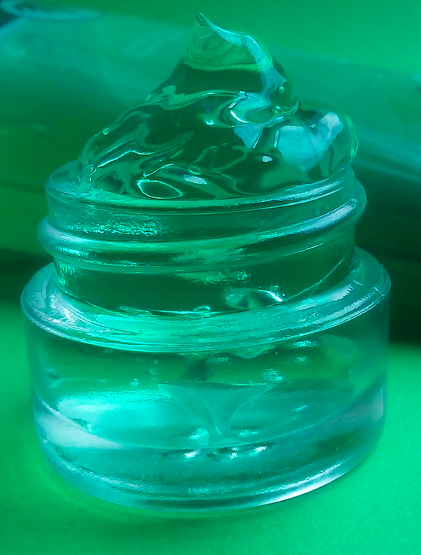
6. APLICAÇÃO DE PLANTAS MEDICINAIS E FITOTERÁPICOS
A definição de um fitoterápico para o tratamento de feridas se dá após a avaliação da lesão e do usuário em sua integralidade, conforme descrito na Aula 3.3. sobre Avaliação de Feridas- Exsudato, Bordas e Perilesional – Unidade 3 Etapa 1.
A escolha do fitoterápico deve estar de acordo com as suas atividades farmacológicas seguindo as suas indicações terapêuticas e as contraindicações, para aplicação tópica.
O fitoterápico a ser utilizado na aplicação tópica em lesões/feridas são aqueles com apresentação farmacêutica semi-sólida em forma de pomada, creme ou gel, conforme descrição ao lado:
Fonte: Jenny Porter por Pixabay

Slide 14
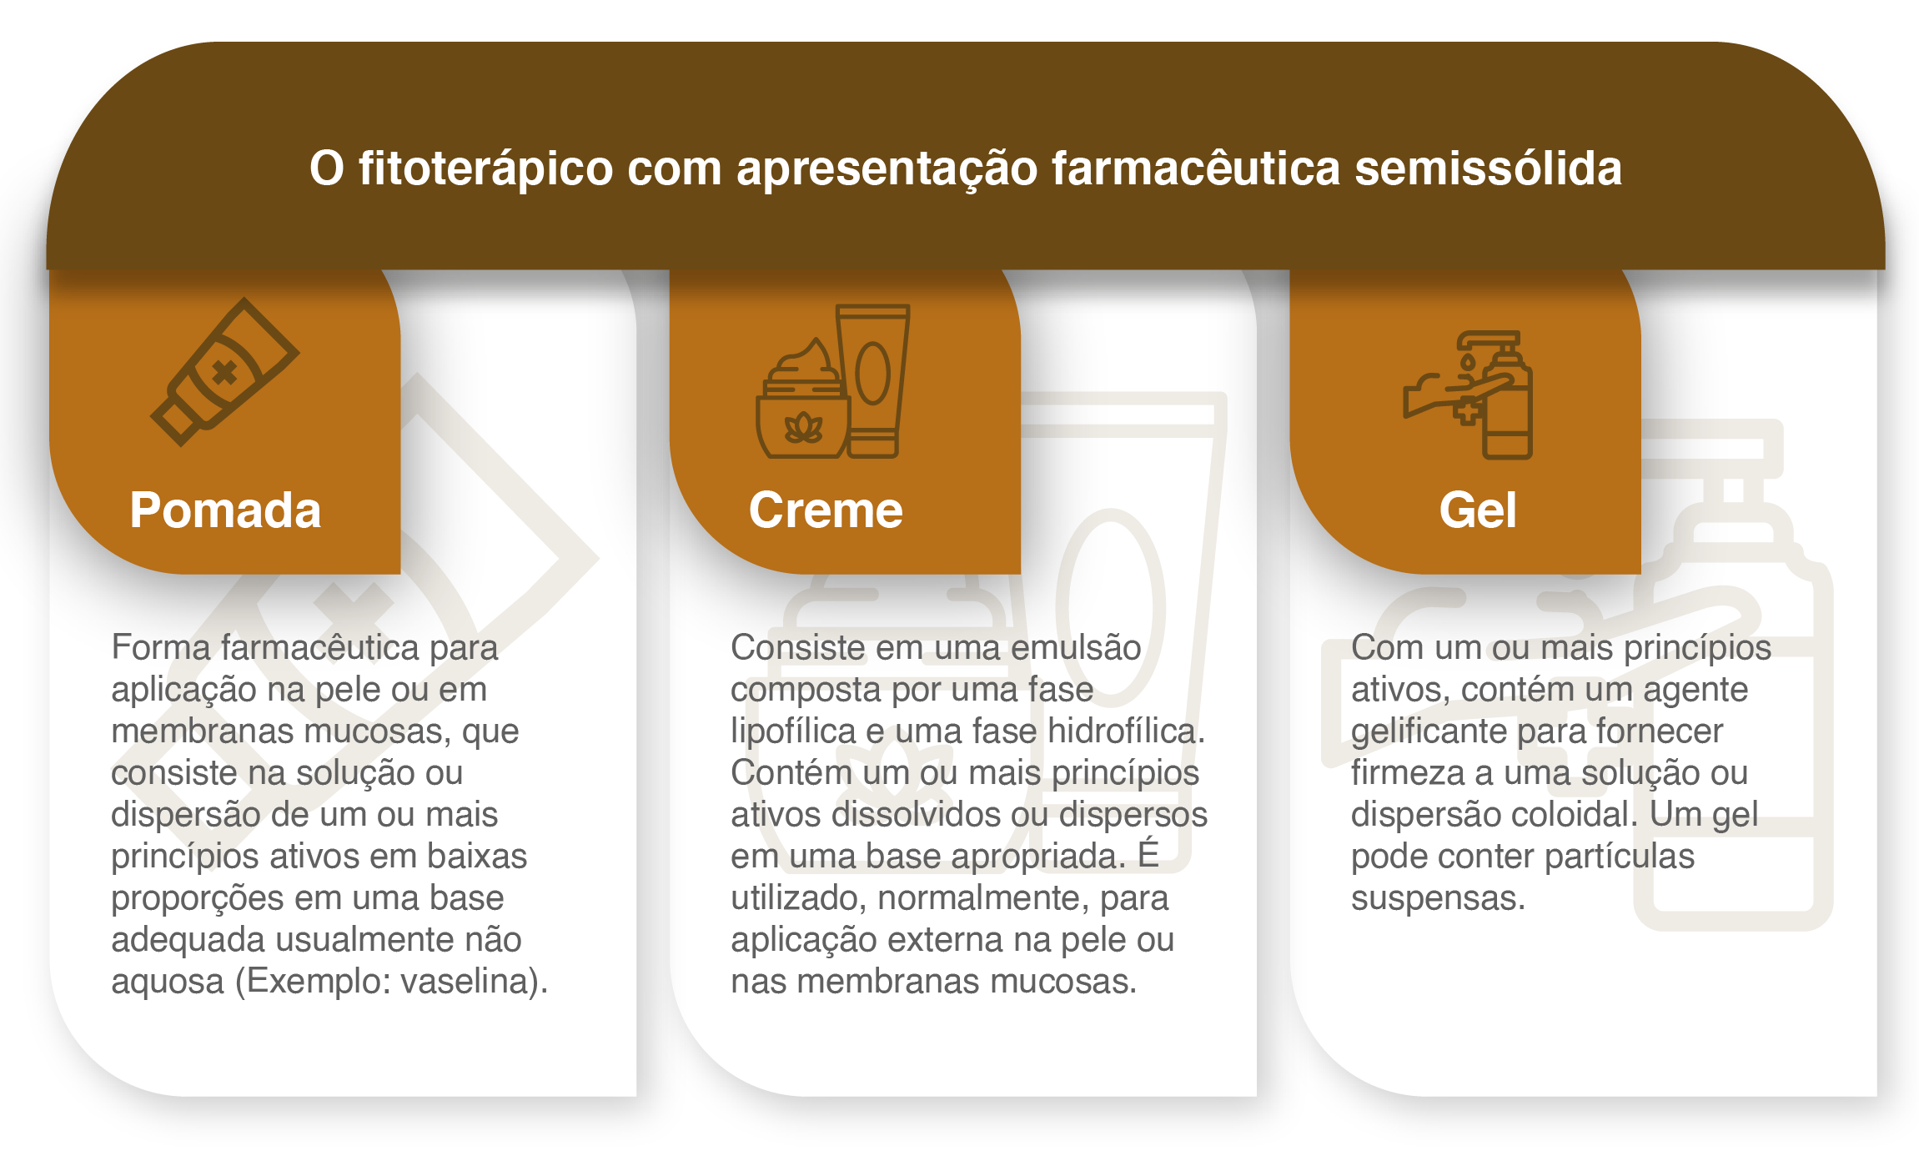
6. APLICAÇÃO DE PLANTAS MEDICINAIS E FITOTERÁPICOS

Slide 15
6. APLICAÇÃO DE PLANTAS MEDICINAIS E FITOTERÁPICOS
Modo de Usar: Aplicar o fitoterápico na forma farmacêutica escolhida com espátula de plástico ou madeira sobre o leito da lesão, cobrir com gaze umedecida com soro fisiológico à 0,9% e ocluir a ferida, utilizando a segunda cobertura.
Periodicidade de troca: 2 vezes ao dia.
Os fitoterápicos são medicamentos
que contêm exclusivamente matéria-prima vegetal, atualmente já distribuídos na Rede de Atenção Primária – Unidades Básicas de Saúde de alguns municípios brasileiros, que desenvolveram
programas em Fitoterapia.

Slide 16
7. CONSIDERAÇÕES FINAIS
A Fitoterapia como um método terapêutico faz parte das Práticas Integrativas e Complementares em Saúde. Ofertada, em grande parte, na Atenção Primária à Saúde, corrobora com um modelo de cuidado centrado na pessoa e não na doença, na abordagem familiar e comunitária, bem como em um modelo que considera e atua na complexidade biopsicossocial, em que as relações de cuidado, a partir de estratégias de acolhimento, vínculo terapêutico, autonomia e responsabilização no cuidado, funcionam como dispositivos eficazes para a promoção da saúde. (Amado e col., 2020).
Sobre o tema, consulte o E-BOOK – Monografias de Plantas Medicinais com Potencialidades no Tratamento de Feridas. Etapa 2.

Slide 17
7. CONSIDERAÇÕES FINAIS
Essas ações são fundamentais para a assistência ao usuário com feridas agudas e crônicas por auxiliarem na adesão ao tratamento e às atividades educativas desenvolvidas com a família/cuidador. Propiciam ainda maior autonomia e aceitação do tratamento com plantas medicinais e fitoterápicos pelo usuário, permitindo, desse modo, aos profissionais de saúde envolvidos na Assistência Primária à Saúde, a busca de novos conhecimentos e a perspectiva de novos tratamentos, tornando disponíveis opções preventivas e terapêuticas trazendo benefícios aos usuários portadores de lesões do Sistema Único de Saúde.
Confira também a AULA 5.2 – Experiências de Programas
com Plantas Medicinais e Fitoterápicos no Tratamento de Feridas
no Sistema Único de Saúde. Etapa 2.

Slide 18



Caro(a) cursista,
Fechamos esta unidade.
Aqui faremos diferente.
Clique para responder ao questionário dessa unidade!
Abraço e até a próxima!

Slide 19
8. REFERÊNCIAS
ALONSO, J. Tratado de Fitofármacos e Nutracêuticos. E-book. Buenos Aires: Corpus Editora, 2015.
AMADO, D.M.; BARBOSA, F.E.S.; SANTOS, L.N.D.; MELO, L.T.A; ROCHA, P.R.S.; ALBA,R.D. Práticas Integrativas e Complementares em Saúde – APS em Revista Vol.2, n.3, p.272-284/ Setembro/Dezembro, 2020. ISSN 2596-3317 – DOI 10.14295/aps.v2i3.150.
BOSQUEIRO CM, GUIMARÃES C, FERRAZ CRC, BAJAY HM, VENEGA MC, ROGANTE MM et al. Tratamento de feridas. 2. ed., Hospital das clínicas/Unicamp. Campinas. Ed. 2002.
BRANCO-NETO MLC, RIBAS-FILHO JM, MALAFAIA O, OLIVEIRA-FILHO MA, CZECZKO NG, AOKI S, CUNHA R, FONSECA VR,TEIXEIRA HM, AGUIAr LRF. Avaliação do extrato hidroalcoólico de Aroeira (Schinus terebinthifolius Raddi) no processo de cicatrização de feridas em pele de ratos. Acta Cir Bras [periódico na Internet] 2006; Suppl 2:17-22. Disponível em: http://www.scielo.br/acb
BRASIL. Agência Nacional de Vigilância Sanitária. Formulário de Fitoterápicos da Farmacopéia Brasileira/Anvisa. Brasília: Anvisa, 2011.

Slide 20
8. REFERÊNCIAS
BRITO NMB. Aspectos morfológicos e morfométricos da cicatrização de feridas cutâneas abertas em ratos tratados com óleo de copaíba. [Dissertação- Mestrado].São Paulo: Programa de Pós-graduação em Técnica Operatória e Cirurgia Experimental, Escola Paulista de Medicina, Universidade de São Paulo; 1996.
CARVALHO, JCT. Formulário médico-farmacêutico de Fitoterapia. 3ª ed. São Paulo: Pharmabooks, 2012.
DOMÍNGUEZ IR, GUTIÉRREZ OS, LÓPEZ OR, NARANJO MF. Beneficios del Aloe Vera L. en las afecciones de la piel. Rev Cubana Enferm.;2(3):1-4. 2006.
MARCHINI FB, MARTINS DMFS, TEVES DC, SIMÖES MJ. Efeito do óleo de Rosa Mosqueta na cicatrizaçäo de feridas abertas/Effect of Rosa rubiginosa oil on the healing of open wounds(letter). Rev Paul Med;106(6): 356. 1988.
MIRANDA LTGS. Uso da tintura de arnica em feridas cutâneas abertas em ratos. [Dissertação-Mestrado].São Paulo: Programa de Pós-graduação em Técnica Operatória e Cirurgia Experimental, Escola Paulista deMedicina. Universidade Federal de São Paulo; 2001.
OLIVEIRA SHS, SOARES MJGO, ROCHA OS. Uso de cobertura com colágeno e aloe vera no tratamento de ferida isquêmica: estudo de caso. Revista Escola Enfermagem USP; 44(2):346-51. 2010.

Slide 21
8. REFERÊNCIAS
SANTOS JS, VIEIRA ABD, KAMADA I. A Rosa Mosqueta no tratamento de feridas abertas: uma revisão. Revista Brasileira Enfermagem. Brasília; maio-jun; 62(3): 457-62. 2009.
SARTORI LR, FERREIRA MS, PERAZZO FF, MANDALHO LL, CARVALHO JCT. Atividade antiinflamatória do granulado de Calendula officinalis L e Matricaria recutita. Rev Bras Farmacogn.13 Supl.1:17-9. 2003.
SEIXLACK, AC et al. Fitoterapia Contemporânea. 1a edição. Rio de Janeiro: Elsevier Brasil, 2009.
SCHNEIDER F, DANSKI MTR, VAYEGO AS. Uso da Calendula officinalis na prevenção e tratamento de radiodermatite: ensaio clínico randomizado duplo cego. Revista Escola Enfermagem USP; 49(2): 221-228; 2015.
WAGNER, H.; WIESENAUER M. Fitoterapia, Fitofármacos, Farmacologia e Aplicações Clínicas. 2ª edição. São Paulo: Pharmabooks, 2006.

Slide 22

FICHA TÉCNICA
Ministério da Saúde
Secretaria de Atenção Primária à Saúde - SAPS
Departamento de Saúde da Família - DESF
Coordenação Nacional de Práticas Integrativas e Complementares em Saúde – CNPICS
Secretaria de Gestão do Trabalho e da Educação na Saúde - SGTES
Departamento de Gestão da Educação na Saúde – DEGES
Coordenação Técnico Executiva
Daniel Miele Amado – CNPICS/DESF/SAPS/MS
Paulo Roberto Sousa Rocha – CNPICS/DESF/SAPS/MS
Joseane Carvalho Costa – Universidade Federal do Sul e Sudeste
do Pará - UNIFESSPA
Fundação Oswaldo Cruz
Presidente
Nísia Trindade Lima
Chefe de Gabinete
Valcler Rangel Fernandes
Coordenação Geral – Escritório de Projetos da Presidência
Ana Paula Morgado Carneiro

Slide 23
FICHA TÉCNICA
CRÉDITOS DO CURSO
CRÉDITOS DESTE RECURSO DIDÁTICO
Conteúdo
José Carlos Tavares Carvalho
Coordenação Geral
Paulo Roberto Sousa Rocha
Coordenação de Conteúdos
Silvana Cappelleti Nagai
Consultoria e Revisão de Conteúdos
Paulo Roberto Sousa Rocha
Silvana Cappelleti Nagai
Sônia Regina Evangelista Dantas
Coordenação e Design Educacional
Samuel Brauer Nascimento
Coordenação de Produção
Samuel Brauer Nascimento
Revisão Gramatical/Ortográfica e ABNT
Luciana Barreto Machado Rezende
Revisão e Acompanhamento Pedagógico
Facilitação para o AVASUS
Andrea Cristina Lovato Ribeiro
Audrey Gonçalves de Souza
Produção Audiovisual
Eduardo Dias Abreu
Animação
Leudo Lima
Ilustração
Thiago Fagundes
Design Web
Henrique Augusto Queiroz Aragão
Diagramação
Allysson Matias Franco
Design Gráfico
Gabriel Cunha

